Slide 1
Software Design Document

Slide 2
What is SDD?
Definition
SDD is a comprehensive document that outlines the architecture, design, and functionality of a software system.
Purpose
It serves as a guide for developers, testers, and stakeholders, providing a clear understanding of the software's structure and how it will work.
Notes:
Định nghĩa: SDD là một tài liệu toàn diện, phác thảo kiến trúc, thiết kế và chức năng của một hệ thống phần mềm.
Vai trò: Nó đóng vai trò như một hướng dẫn cho các nhà phát triển, kiểm thử viên và các bên liên quan, cung cấp sự hiểu biết rõ ràng về cấu trúc phần mềm và cách nó sẽ hoạt động.

Slide 3
Evolution of SDD
Era | Focus | Design Techniques | Documentation
1940s–1960s | Hardware-oriented | Minimal, ad-hoc coding | None or basic flowcharts
1970s–1980s | Structured Programming | Modular and Waterfall Design | Flowcharts, Data Flow Diagrams
1990s | Object-Oriented Programming | UML, Design Patterns | Class Diagrams, Sequence Diagrams
2000s | Agile Development | Lightweight, iterative design | User Stories, Diagrams, Wikis
2010s–Present | Cloud & Microservices | IaC (Infrastructure as Code), API Contracts, Continuous Design | Living Docs, APIs, Cloud Diagrams
Notes:
Quan sát chính:
Những năm 1940–1960:
Trọng tâm: Phát triển tập trung vào phần cứng.
Lập trình: Thô sơ và không có cấu trúc.
Tài liệu: Thường không chính thức hoặc không tồn tại.
Những năm 1970–1980:
Sự phát triển: Lập trình có cấu trúc ra đời.
Trọng tâm: Tính mô-đun và thiết kế thác nước (waterfall design).
Công cụ: Lưu đồ (flowcharts), sơ đồ luồng dữ liệu (data flow diagrams).
Những năm 1990:
Xu hướng: Lập trình hướng đối tượng (OOP) chiếm ưu thế.
Kỹ thuật: UML (Ngôn ngữ mô hình hóa thống nhất), các mẫu thiết kế (design patterns).
Tài liệu: Sơ đồ lớp (class diagrams), sơ đồ trình tự (sequence diagrams).
Những năm 2000:
Xu hướng: Các phương pháp Agile ra đời.
Trọng tâm: Thiết kế linh hoạt, lặp đi lặp lại.
Công cụ: Câu chuyện người dùng (user stories), wikis, sơ đồ đơn giản.
Những năm 2010 đến nay:
Xu hướng: Điện toán đám mây và microservices phát triển mạnh mẽ.
Khái niệm hiện đại: Hạ tầng như mã (Infrastructure as Code - IaC), hợp đồng API (API contracts), thiết kế liên tục (continuous design).
Tài liệu: Tài liệu sống (living docs), API, sơ đồ đám mây để thích nghi với sự thay đổi nhanh chóng.

Slide 4
Blueprint for System Architecture and Components
Foundation
Defines the overall system architecture and its key components.
Structure
Outlines the relationships between components, their functionalities, and interactions.
Building Blocks
Details individual components, their functionalities, and how they contribute to the overall system.
Notes:
Bản thiết kế chi tiết về kiến ​​trúc và thành phần hệ thống
Foundation (Nền tảng):
Xác định kiến trúc hệ thống tổng thể và các thành phần chính của nó.
Structure (Cấu trúc):
Phác thảo mối quan hệ giữa các thành phần, chức năng của chúng và sự tương tác.
Building Blocks (Các khối xây dựng):
Chi tiết các thành phần riêng lẻ, chức năng của chúng và cách chúng đóng góp vào hệ thống tổng thể.

Slide 5
Reduced Defects and Errors During Development
Clear Communication: SDD ensures everyone is on the same page, leading to consistent code and fewer misunderstandings.
Early Detection: Potential issues can be identified and addressed early on in the design phase, reducing costly rework.
Shared Understanding: SDD fosters a shared understanding of the software, preventing inconsistencies and errors in implementation.
Notes:
ba điểm chính về cách SDD giúp giảm thiểu lỗi và sai sót:
Clear Communication (Giao tiếp Rõ ràng): SDD đảm bảo mọi người đều hiểu rõ vấn đề, dẫn đến mã code nhất quán và ít hiểu lầm hơn. Ý này nhấn mạnh vai trò của SDD như một cầu nối giao tiếp hiệu quả giữa các thành viên trong nhóm phát triển.
Early Detection (Phát hiện Sớm): Các vấn đề tiềm ẩn có thể được xác định và xử lý sớm trong giai đoạn thiết kế, giảm thiểu việc làm lại tốn kém. Điểm này cho thấy SDD giúp chủ động phòng ngừa lỗi ngay từ đầu thay vì phải sửa chữa chúng khi sản phẩm đã hoàn thiện.
Shared Understanding (Hiểu biết Chung): SDD thúc đẩy sự hiểu biết chung về phần mềm, ngăn ngừa sự không nhất quán và lỗi trong quá trình triển khai. Ý này nhấn mạnh tầm quan trọng của việc mọi người trong nhóm có cùng một cái nhìn về sản phẩm.

Slide 6
Easier Debugging, Updates, and Modifications
Issue Tracking: SDD provides a clear reference point for debugging issues, allowing developers to quickly identify the source of errors.
Change Management: SDD simplifies the process of updating and modifying the software, minimizing the impact on existing functionality.
Streamlined Process: SDD makes it easier to navigate the codebase, leading to more efficient and effective updates and modifications.
Notes:
Gỡ lỗi, Cập nhật và Sửa đổi Dễ dàng hơn): Issue Tracking (Theo dõi Vấn đề): SDD cung cấp một điểm tham chiếu rõ ràng để gỡ lỗi các vấn đề, cho phép các nhà phát triển nhanh chóng xác định nguồn gốc của lỗi. Điều này có nghĩa là SDD đóng vai trò như một bản đồ hoặc hướng dẫn chi tiết, giúp tìm kiếm và khắc phục lỗi một cách hiệu quả.
Change Management (Quản lý Thay đổi): SDD đơn giản hóa quá trình cập nhật và sửa đổi phần mềm, giảm thiểu tác động đến các chức năng hiện có. SDD giúp việc thay đổi trở nên có cấu trúc và ít rủi ro hơn, tránh gây ra các lỗi không mong muốn.
Streamlined Process (Quy trình Được sắp xếp hợp lý): SDD giúp dễ dàng điều hướng codebase, dẫn đến việc cập nhật và sửa đổi hiệu quả hơn. SDD giúp code dễ đọc, dễ hiểu và dễ bảo trì hơn, từ đó tăng tốc độ và chất lượng của các thay đổi.

Slide 7
Improved Scalability and Performance
Scalability: SDD facilitates scalability by ensuring the system can accommodate future growth and changes in user demands.
Performance: Well-designed systems with optimized components lead to improved performance, minimizing resource usage and maximizing efficiency.
Efficiency: SDD promotes efficient resource allocation, minimizing unnecessary code and improving the overall system performance.
Notes:
Scalability (Khả năng Mở rộng): SDD tạo điều kiện cho khả năng mở rộng bằng cách đảm bảo hệ thống có thể đáp ứng sự tăng trưởng trong tương lai và những thay đổi về nhu cầu của người dùng. Điều này có nghĩa là SDD giúp hệ thống được thiết kế sao cho nó có thể xử lý được lượng người dùng, dữ liệu hoặc chức năng ngày càng tăng mà không gặp vấn đề về hiệu suất.
Performance (Hiệu suất): Các hệ thống được thiết kế tốt với các thành phần được tối ưu hóa dẫn đến hiệu suất được cải thiện, giảm thiểu việc sử dụng tài nguyên và tối đa hóa hiệu quả. SDD giúp đảm bảo rằng hệ thống được xây dựng với các thành phần hoạt động hiệu quả, sử dụng ít tài nguyên (CPU, bộ nhớ, băng thông) và đạt được hiệu suất cao.
Efficiency (Hiệu quả): SDD thúc đẩy việc phân bổ tài nguyên hiệu quả, giảm thiểu mã không cần thiết và cải thiện hiệu suất tổng thể của hệ thống. SDD giúp loại bỏ mã dư thừa, tối ưu hóa việc sử dụng tài nguyên và do đó cải thiện tốc độ và khả năng đáp ứng của hệ thống.

Slide 8
Cost and Time Efficiency
Reduced Costs
SDD helps avoid costly rework and reduces development time, ultimately lowering overall development costs.
Faster Time to Market
Streamlined development processes facilitated by SDD lead to faster delivery of the software to the market.
Reduced Risk
SDD mitigates risks by identifying potential issues early on, reducing the likelihood of costly delays and rework.
Notes:
Reduced Costs (Giảm Chi phí): SDD giúp tránh việc làm lại tốn kém và giảm thời gian phát triển, cuối cùng làm giảm tổng chi phí phát triển. Việc phát hiện sớm các vấn đề thông qua SDD giúp tiết kiệm chi phí sửa chữa về sau, khi mà việc sửa lỗi thường tốn kém hơn nhiều.
Faster Time to Market (Thời gian Ra mắt Thị trường Nhanh hơn): Các quy trình phát triển được sắp xếp hợp lý được hỗ trợ bởi SDD dẫn đến việc phân phối phần mềm ra thị trường nhanh hơn. Việc có một kế hoạch và thiết kế rõ ràng giúp quá trình phát triển diễn ra suôn sẻ và nhanh chóng hơn, từ đó rút ngắn thời gian đưa sản phẩm đến tay người dùng.
Reduced Risk (Giảm Rủi ro): SDD giảm thiểu rủi ro bằng cách xác định các vấn đề tiềm ẩn sớm, giảm khả năng chậm trễ và làm lại tốn kém. Việc lường trước các rủi ro và có biện pháp phòng ngừa giúp dự án tránh khỏi những trở ngại và tiết kiệm chi phí phát sinh do chậm trễ.

Slide 9
SDD Types
High-Level Design Document (HLD)
Low-Level Design Document (LLD)
Architectural Design Document
Data Design Document
Component Design Document
UI/UX Design Document
API Design Document
Security Design Document
Deployment and Maintenance Document
Notes:
High-Level Design Document (HLD) (Tài liệu Thiết kế Cấp cao): Mô tả tổng quan về hệ thống, các thành phần chính và mối quan hệ giữa chúng. HLD tập trung vào bức tranh toàn cảnh mà không đi sâu vào chi tiết triển khai.
Low-Level Design Document (LLD) (Tài liệu Thiết kế Cấp thấp): Cung cấp chi tiết cụ thể về cách từng thành phần của hệ thống sẽ được triển khai. LLD bao gồm các thuật toán, cấu trúc dữ liệu, và các chi tiết kỹ thuật khác.
Architectural Design Document (Tài liệu Thiết kế Kiến trúc): Mô tả cấu trúc tổng thể của hệ thống, bao gồm các mẫu thiết kế (design patterns), các thành phần và cách chúng tương tác với nhau.
Data Design Document (Tài liệu Thiết kế Dữ liệu): Mô tả cấu trúc và tổ chức của dữ liệu được sử dụng bởi hệ thống, bao gồm các lược đồ cơ sở dữ liệu, các kiểu dữ liệu và các ràng buộc dữ liệu.
Component Design Document (Tài liệu Thiết kế Thành phần): Mô tả chi tiết về từng thành phần phần mềm, bao gồm chức năng, giao diện và cách chúng tương tác với các thành phần khác.
UI/UX Design Document (Tài liệu Thiết kế UI/UX): Mô tả giao diện người dùng và trải nghiệm người dùng, bao gồm bố cục, màu sắc, phông chữ và các yếu tố tương tác.
API Design Document (Tài liệu Thiết kế API): Mô tả các giao diện lập trình ứng dụng (API), bao gồm các điểm cuối (endpoints), các tham số, các định dạng dữ liệu và các quy tắc xác thực.
Security Design Document (Tài liệu Thiết kế Bảo mật): Mô tả các biện pháp bảo mật được áp dụng để bảo vệ hệ thống khỏi các mối đe dọa, bao gồm xác thực, ủy quyền, mã hóa và kiểm tra bảo mật.
Deployment and Maintenance Document (Tài liệu Triển khai và Bảo trì): Mô tả cách hệ thống sẽ được triển khai, cấu hình và bảo trì sau khi được đưa vào sử dụng.

Slide 10
Tài liệu thiết kế cấp cao (HLD)
Provides an overview of the system’s architecture and major components. It focuses on the "what" rather than the implementation details.
Contents:
System architecture diagram.
Major modules/components and their roles.
External system integrations.
High-level data flow diagrams.
Technologies, frameworks, and tools.
Notes:
Mô tả: HLD cung cấp một cái nhìn tổng quan về kiến trúc của hệ thống và các thành phần chính. Nó tập trung vào "cái gì" (what) chứ không phải chi tiết triển khai "như thế nào" (how). Điều này có nghĩa là HLD đưa ra một bức tranh tổng quan về hệ thống mà không đi sâu vào các chi tiết kỹ thuật cụ thể.
Nội dung: :
System architecture diagram (Sơ đồ kiến trúc hệ thống): Một sơ đồ trực quan thể hiện cấu trúc tổng thể của hệ thống, bao gồm các thành phần chính và mối quan hệ giữa chúng.
Major modules/components and their roles (Các module/thành phần chính và vai trò của chúng): Mô tả các module hoặc thành phần quan trọng của hệ thống và chức năng của từng thành phần.
External system integrations (Tích hợp hệ thống bên ngoài): Mô tả cách hệ thống tương tác với các hệ thống bên ngoài khác (nếu có).
High-level data flow diagrams (Sơ đồ luồng dữ liệu cấp cao): Sơ đồ thể hiện luồng dữ liệu chính trong hệ thống, giúp hiểu cách dữ liệu được xử lý và di chuyển giữa các thành phần.
Technologies, frameworks, and tools (Công nghệ, framework và công cụ): Liệt kê các công nghệ, framework và công cụ sẽ được sử dụng để xây dựng hệ thống.

Slide 11
HLD Example: Online Banking System
Introduction
Purpose of the Document: The purpose of this document is to define the high-level architecture, components, and functional design for the online banking application.
Scope: The system enables customers to perform secure online banking activities such as account management, funds transfer, and statement viewing.
System Overview:
System Objectives
Allow users to access their accounts securely.
Facilitate fund transfers between accounts.
Provide real-time account balance and statements.
…
Notes:
Introduction (Giới thiệu): Phần này giới thiệu mục đích và phạm vi của tài liệu.
Purpose of the Document (Mục đích của Tài liệu): Mục đích của tài liệu này là xác định kiến trúc cấp cao, các thành phần và thiết kế chức năng cho ứng dụng ngân hàng trực tuyến.
Scope (Phạm vi): Hệ thống cho phép khách hàng thực hiện các hoạt động ngân hàng trực tuyến an toàn như quản lý tài khoản, chuyển tiền và xem sao kê.
System Overview (Tổng quan về Hệ thống): Phần này cung cấp cái nhìn tổng quan về hệ thống.
System Objectives (Mục tiêu của Hệ thống): Liệt kê các mục tiêu chính của hệ thống:
Allow users to access their accounts securely (Cho phép người dùng truy cập tài khoản của họ một cách an toàn): Đảm bảo tính bảo mật khi người dùng truy cập vào tài khoản của họ.
Facilitate fund transfers between accounts (Tạo điều kiện chuyển tiền giữa các tài khoản): Cung cấp khả năng chuyển tiền giữa các tài khoản.
Provide real-time account balance and statements (Cung cấp số dư và sao kê tài khoản theo thời gian thực): Cung cấp thông tin số dư và sao kê tài khoản được cập nhật liên tục.

Slide 12
Low-Level Design Document (LLD)
Provides detailed descriptions of system components, including implementation details for developers.
Contents:
Module-level design.
Component responsibilities, inputs/outputs.
Notes:
Mô tả: LLD cung cấp các mô tả chi tiết về các thành phần của hệ thống, bao gồm các chi tiết triển khai cho các nhà phát triển. Khác với HLD tập trung vào "cái gì", LLD tập trung vào "như thế nào" - cách các thành phần sẽ được xây dựng và hoạt động.
Nội dung: Slide liệt kê các thành phần chính thường có trong một LLD:
Module-level design (Thiết kế cấp module): Mô tả chi tiết về từng module trong hệ thống, bao gồm cấu trúc bên trong, các chức năng và cách chúng tương tác với các module khác.
Component responsibilities, inputs/outputs (Trách nhiệm, đầu vào/đầu ra của thành phần): Mô tả trách nhiệm của từng thành phần, dữ liệu đầu vào mà nó nhận và dữ liệu đầu ra mà nó tạo ra.

Slide 13
LLD Example: User Authentication Module
Functional Responsibilities
Login Process:
Accepts username and password.
Verifies credentials against the user database.
Issues a secure token (JWT).
Logout Process:
Invalidates the user session and revokes the token.
Password Reset:
Sends password reset link via email.
Allows users to set a new password.
Multi-Factor Authentication (MFA):
Sends OTP via SMS/Email.
Verifies OTP before granting access.
Notes:
1. Login Process (Quy trình Đăng nhập): Mô tả chi tiết các bước trong quy trình đăng nhập:
1. Accepts username and password (Chấp nhận tên người dùng và mật khẩu): Người dùng nhập tên người dùng và mật khẩu.
2. Verifies credentials against the user database (Xác minh thông tin đăng nhập với cơ sở dữ liệu người dùng): Hệ thống kiểm tra xem tên người dùng và mật khẩu có khớp với thông tin được lưu trữ trong cơ sở dữ liệu hay không.
3. Issues a secure token (JWT) (Cấp một token bảo mật (JWT)): Nếu thông tin đăng nhập hợp lệ, hệ thống sẽ cấp một token bảo mật (ví dụ: JWT - JSON Web Token) cho người dùng để sử dụng trong các phiên làm việc tiếp theo.
2. Logout Process (Quy trình Đăng xuất): Mô tả quy trình đăng xuất:
1. Invalidates the user session and revokes the token (Hủy phiên làm việc của người dùng và thu hồi token): Khi người dùng đăng xuất, hệ thống sẽ hủy phiên làm việc hiện tại và thu hồi token đã cấp, ngăn chặn việc sử dụng token đó để truy cập trái phép.
3. Password Reset (Đặt lại Mật khẩu): Mô tả quy trình đặt lại mật khẩu:
1. Sends password reset link via email (Gửi liên kết đặt lại mật khẩu qua email): Khi người dùng yêu cầu đặt lại mật khẩu, hệ thống sẽ gửi một liên kết đặt lại mật khẩu đến địa chỉ email đã đăng ký của người dùng.
2. Allows users to set a new password (Cho phép người dùng đặt mật khẩu mới): Người dùng nhấp vào liên kết và được chuyển đến trang web cho phép họ đặt mật khẩu mới.
4. Multi-Factor Authentication (MFA) (Xác thực Đa yếu tố (MFA)): Mô tả quy trình xác thực đa yếu tố:
1. Sends OTP via SMS/Email (Gửi OTP qua SMS/Email): Hệ thống gửi mã OTP (One-Time Password - Mật khẩu Một lần) đến người dùng qua SMS hoặc email.
2. Verifies OTP before granting access (Xác minh OTP trước khi cấp quyền truy cập): Người dùng cần nhập mã OTP để được cấp quyền truy cập vào hệ thống.

Slide 14
Architectural Design Document
Focuses specifically on the architecture of the system, describing the structural components and their interactions.
Contents:
System architecture patterns (e.g., microservices, layered architecture).
Component interaction diagrams.
Deployment architecture (e.g., cloud or on-premises setup).
Performance and scalability considerations.
Security architecture (data encryption, access control).
Notes:
Mô tả: Tài liệu này tập trung đặc biệt vào kiến trúc của hệ thống, mô tả các thành phần cấu trúc và sự tương tác của chúng. Nó giải thích cách các phần khác nhau của hệ thống được tổ chức và kết nối với nhau.
Nội dung: Slide liệt kê các thành phần chính thường có trong một Tài liệu Thiết kế Kiến trúc:
System architecture patterns (e.g., microservices, layered architecture) (Các mẫu kiến trúc hệ thống (ví dụ: microservices, kiến trúc phân lớp)): Mô tả các mẫu kiến trúc được sử dụng trong hệ thống, chẳng hạn như kiến trúc microservices (chia ứng dụng thành các dịch vụ nhỏ, độc lập) hoặc kiến trúc phân lớp (chia ứng dụng thành các lớp logic, mỗi lớp có một trách nhiệm riêng). Việc lựa chọn mẫu kiến trúc ảnh hưởng lớn đến khả năng mở rộng, bảo trì và hiệu suất của hệ thống.
Component interaction diagrams (Sơ đồ tương tác thành phần): Các sơ đồ này minh họa cách các thành phần khác nhau của hệ thống tương tác với nhau, ví dụ như cách dữ liệu được trao đổi giữa chúng hoặc cách các thành phần gọi nhau.
Deployment architecture (e.g., cloud or on-premises setup) (Kiến trúc triển khai (ví dụ: thiết lập trên cloud hoặc tại chỗ)): Mô tả cách hệ thống sẽ được triển khai, ví dụ như trên môi trường cloud (như AWS, Azure, GCP) hoặc trên cơ sở hạ tầng tại chỗ (on-premises). Nó bao gồm các chi tiết về máy chủ, mạng và các thành phần hạ tầng khác.
Performance and scalability considerations (Các cân nhắc về hiệu suất và khả năng mở rộng): Đề cập đến các yêu cầu về hiệu suất của hệ thống (ví dụ: thời gian phản hồi, thông lượng) và cách hệ thống sẽ được mở rộng để đáp ứng nhu cầu tăng cao trong tương lai.
Security architecture (data encryption, access control) (Kiến trúc bảo mật (mã hóa dữ liệu, kiểm soát truy cập)): Mô tả các biện pháp bảo mật được áp dụng trong hệ thống, bao gồm mã hóa dữ liệu (để bảo vệ dữ liệu khỏi truy cập trái phép) và kiểm soát truy cập (để hạn chế quyền truy cập vào các phần khác nhau của hệ thống).

Slide 15
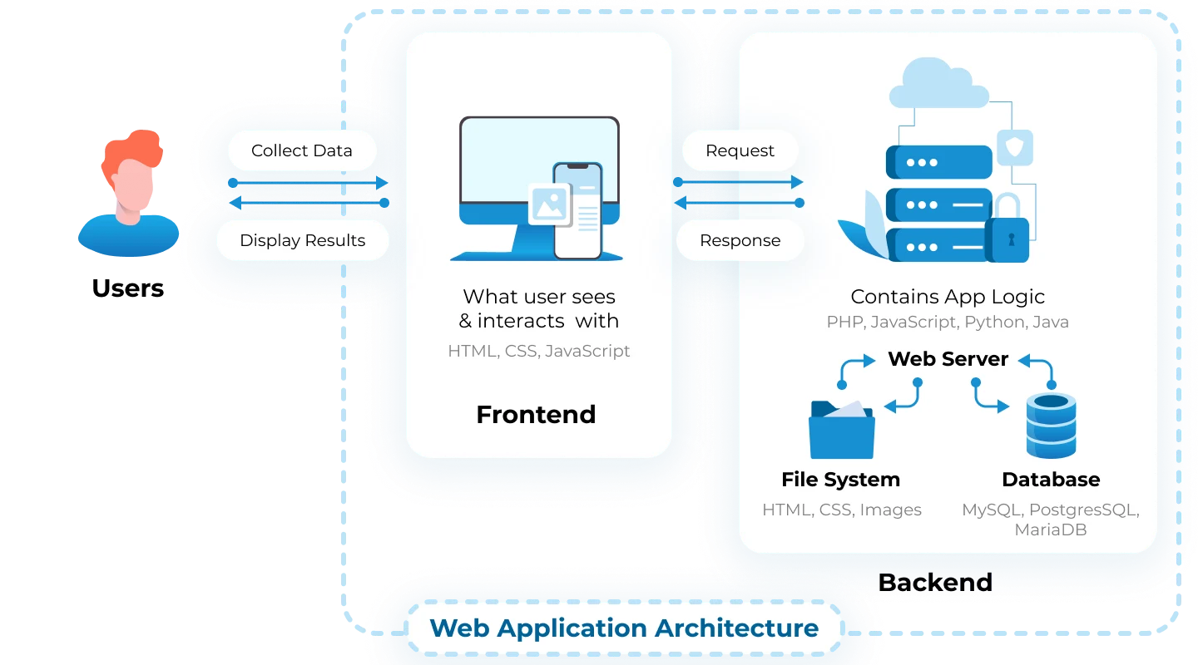
Architectural Design Document Example
Notes:
minh họa một kiến trúc ứng dụng web điển hình, phân chia thành Frontend (giao diện người dùng) và Backend (xử lý logic và dữ liệu). Nó cho thấy cách người dùng tương tác với ứng dụng thông qua Frontend, cách Frontend gửi yêu cầu đến Backend, cách Backend xử lý yêu cầu và truy cập dữ liệu, và cách Backend trả về kết quả cho Frontend
Users (Người dùng): Đại diện cho người sử dụng ứng dụng web. Họ thực hiện hai hành động chính:
Collect Data (Thu thập Dữ liệu): Người dùng nhập dữ liệu vào ứng dụng.
Display Results (Hiển thị Kết quả): Người dùng nhận kết quả từ ứng dụng.
Frontend: Phần giao diện người dùng mà người dùng tương tác trực tiếp:
What user sees & interacts with (Những gì người dùng nhìn thấy và tương tác): Phần này được xây dựng bằng HTML, CSS và JavaScript, chịu trách nhiệm hiển thị giao diện và xử lý tương tác của người dùng. Nó nhận dữ liệu từ người dùng và gửi yêu cầu đến backend.
Backend: Phần xử lý logic và lưu trữ dữ liệu của ứng dụng:
Contains App Logic (Chứa Logic Ứng dụng): Phần này chứa logic nghiệp vụ của ứng dụng, được viết bằng các ngôn ngữ lập trình như PHP, JavaScript (Node.js), Python, Java.
Web Server (Máy chủ Web): Nhận yêu cầu từ frontend, xử lý chúng và trả về kết quả.
File System (Hệ thống Tệp): Lưu trữ các tệp tĩnh như HTML, CSS, hình ảnh.
Database (Cơ sở Dữ liệu): Lưu trữ dữ liệu của ứng dụng, sử dụng các hệ quản trị cơ sở dữ liệu như MySQL, PostgreSQL, MariaDB.
Request/Response (Yêu cầu/Phản hồi): Mũi tên Request thể hiện yêu cầu từ Frontend đến Backend. Mũi tên Response thể hiện phản hồi từ Backend về Frontend.

Slide 16
Data Design Document
Focuses on how data is modeled, stored, and managed.
Contents:
Entity-Relationship Diagrams (ERD).
Database schema: tables, relationships, indexes, constraints.
Data flow diagrams (DFD).
Data storage optimization strategies.
Notes:
Mô tả: Tài liệu này tập trung vào cách dữ liệu được mô hình hóa, lưu trữ và quản lý. Nó giải thích cấu trúc, tổ chức và cách dữ liệu được sử dụng trong hệ thống.
Nội dung: Slide liệt kê các thành phần chính thường có trong một Tài liệu Thiết kế Dữ liệu:
Entity-Relationship Diagrams (ERD) (Sơ đồ Quan hệ Thực thể (ERD)): Các sơ đồ này mô hình hóa các thực thể (entities) trong hệ thống và mối quan hệ giữa chúng. Ví dụ, trong một hệ thống quản lý thư viện, "Sách," "Độc giả," và "Phiếu mượn" là các thực thể, và mối quan hệ giữa chúng có thể là "Độc giả mượn Sách." ERD giúp hiểu rõ cấu trúc dữ liệu ở mức khái niệm.
Database schema: tables, relationships, indexes, constraints (Lược đồ cơ sở dữ liệu: bảng, quan hệ, chỉ mục, ràng buộc): Mô tả chi tiết cấu trúc của cơ sở dữ liệu, bao gồm:
Tables (Bảng): Các bảng được sử dụng để lưu trữ dữ liệu, mỗi bảng có các cột (columns) đại diện cho các thuộc tính của thực thể.
Relationships (Quan hệ): Các mối quan hệ giữa các bảng, thể hiện cách dữ liệu liên kết với nhau.
Indexes (Chỉ mục): Cấu trúc dữ liệu giúp tăng tốc độ truy vấn dữ liệu.
Constraints (Ràng buộc): Các quy tắc để đảm bảo tính toàn vẹn của dữ liệu, ví dụ như ràng buộc khóa chính (primary key), khóa ngoại (foreign key), hoặc ràng buộc giá trị (check constraint).
Data flow diagrams (DFD) (Sơ đồ luồng dữ liệu (DFD)): Các sơ đồ này mô tả cách dữ liệu di chuyển qua hệ thống, từ nguồn đến đích và qua các quá trình xử lý. DFD giúp hiểu rõ cách dữ liệu được sử dụng và biến đổi trong hệ thống.
Data storage optimization strategies (Các chiến lược tối ưu hóa lưu trữ dữ liệu): Mô tả các kỹ thuật và chiến lược được sử dụng để tối ưu hóa việc lưu trữ dữ liệu, ví dụ như chuẩn hóa cơ sở dữ liệu (normalization), phân vùng dữ liệu (partitioning), hoặc sử dụng bộ nhớ cache (caching).

Slide 17
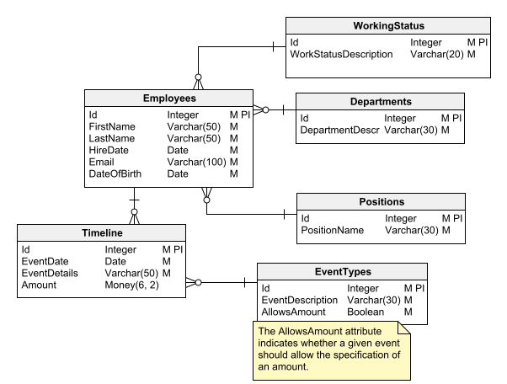
Data Design Document Example

Slide 18
Component Design Document
Focuses on the design and responsibilities of individual components or modules.
Contents:
Component name and purpose.
Responsibilities and features.
APIs/interfaces (input/output specifications).
Dependencies on other components.
Flowcharts or sequence diagrams.
Notes:
Mô tả: Tài liệu này tập trung vào thiết kế và trách nhiệm của từng thành phần hoặc module riêng lẻ. Nó giải thích cách mỗi thành phần hoạt động, tương tác với các thành phần khác và thực hiện chức năng của mình.
Nội dung: Component name and purpose (Tên và mục đích của thành phần): Xác định rõ tên của thành phần và mục đích/chức năng chính của nó trong hệ thống.
Responsibilities and features (Trách nhiệm và tính năng): Mô tả chi tiết các trách nhiệm và tính năng của thành phần. Nó giải thích những gì thành phần làm và cách nó thực hiện các chức năng đó.
APIs/interfaces (input/output specifications) (API/giao diện (đặc tả đầu vào/đầu ra)): Mô tả các giao diện lập trình ứng dụng (API) hoặc giao diện mà thành phần cung cấp hoặc sử dụng. Nó bao gồm đặc tả về dữ liệu đầu vào mà thành phần nhận, dữ liệu đầu ra mà nó tạo ra và định dạng của dữ liệu.
Dependencies on other components (Sự phụ thuộc vào các thành phần khác): Xác định các thành phần khác mà thành phần này phụ thuộc vào để hoạt động. Điều này giúp hiểu rõ mối quan hệ giữa các thành phần và cách chúng tương tác với nhau.
Flowcharts or sequence diagrams (Lưu đồ hoặc sơ đồ tuần tự): Sử dụng lưu đồ hoặc sơ đồ tuần tự để minh họa luồng hoạt động bên trong của thành phần hoặc cách nó tương tác với các thành phần khác trong các tình huống cụ thể.

Slide 19
Component Design Document Example: User Authentication Module
Module Input/output
Functionality | Inputs | Outputs
User Login | Username, Password | Success/Failure, JWT Token
Password Reset | Email Address | Password Reset Link
MFA Verification | OTP, Session ID | Success/Failure
Module components
Component | Description
Auth Controller | Handles API endpoints: /login, /logout, /reset-password.
Auth Service | Business logic for authentication and MFA.
User Repository | Fetches user data from the database.
Token Manager | Generates, validates, and revokes JWT tokens.
Notification Service | Sends OTPs and emails (e.g., reset links).
Notes:
. Module Input/output (Đầu vào/Đầu ra của Module): Bảng này tóm tắt các chức năng của module, đầu vào mà chúng nhận và đầu ra mà chúng tạo ra:
Functionality (Chức năng): Liệt kê các chức năng chính của module.
Inputs (Đầu vào): Liệt kê dữ liệu mà chức năng nhận vào.
Outputs (Đầu ra): Liệt kê dữ liệu mà chức năng trả về.
Cụ thể:
User Login (Đăng nhập Người dùng):
Inputs: Username (Tên người dùng), Password (Mật khẩu).
Outputs: Success/Failure (Thành công/Thất bại), JWT Token (Token JWT - nếu đăng nhập thành công).
Password Reset (Đặt lại Mật khẩu):
Inputs: Email Address (Địa chỉ Email).
Outputs: Password Reset Link (Liên kết Đặt lại Mật khẩu).
MFA Verification (Xác minh MFA):
Inputs: OTP (Mã OTP), Session ID (ID Phiên làm việc).
Outputs: Success/Failure (Thành công/Thất bại).
2. Module components (Các thành phần của Module): Bảng này mô tả các thành phần cấu tạo nên module xác thực người dùng:
Component (Thành phần): Tên của thành phần.
Description (Mô tả): Mô tả chức năng và trách nhiệm của thành phần.
Cụ thể:
Auth Controller (Bộ điều khiển Xác thực): Xử lý các điểm cuối API: /login, /logout, /reset-password. Đây là điểm tiếp xúc đầu tiên của các yêu cầu xác thực từ bên ngoài.
Auth Service (Dịch vụ Xác thực): Chứa logic nghiệp vụ cho việc xác thực và MFA. Đây là nơi thực hiện các quy tắc và xử lý chính của việc xác thực.
User Repository (Kho lưu trữ Người dùng): Lấy dữ liệu người dùng từ cơ sở dữ liệu. Thành phần này chịu trách nhiệm tương tác với cơ sở dữ liệu để lấy thông tin người dùng.
Token Manager (Quản lý Token): Tạo, xác thực và thu hồi token JWT. Thành phần này quản lý việc tạo và xử lý token bảo mật.
Notification Service (Dịch vụ Thông báo): Gửi OTP và email (ví dụ: liên kết đặt lại mật khẩu). Thành phần này chịu trách nhiệm gửi thông báo cho người dùng.

Slide 20
UI/UX Design Document
Describes the visual and interactive aspects of the software.
Contents:
Wireframes (low-fidelity) and mockups (high-fidelity).
User flows and navigation structures.
UI components (buttons, forms, navigation bars).
Design guidelines: typography, color palettes, spacing.
Accessibility considerations.
Notes:
Mô tả: Tài liệu này mô tả các khía cạnh trực quan và tương tác của phần mềm. Nó tập trung vào cách người dùng sẽ nhìn thấy và tương tác với phần mềm.
Nội dung:
Wireframes (low-fidelity) and mockups (high-fidelity) (Wireframe (độ trung thực thấp) và mockup (độ trung thực cao)):
Wireframes: Là bản phác thảo đơn giản, thường chỉ bao gồm các đường nét và hình khối cơ bản, thể hiện bố cục và cấu trúc của giao diện. Chúng tập trung vào chức năng và luồng thông tin, không chú trọng đến chi tiết thẩm mỹ.
Mockups: Là các bản thiết kế chi tiết hơn, thể hiện giao diện với màu sắc, hình ảnh, phông chữ và các yếu tố thẩm mỹ khác. Chúng giúp hình dung rõ hơn về giao diện cuối cùng của sản phẩm.
User flows and navigation structures (Luồng người dùng và cấu trúc điều hướng): Mô tả cách người dùng sẽ di chuyển qua các màn hình và thực hiện các tác vụ trong ứng dụng. Nó bao gồm các sơ đồ luồng người dùng và sơ đồ cấu trúc điều hướng.
UI components (buttons, forms, navigation bars) (Các thành phần UI (nút, biểu mẫu, thanh điều hướng)): Liệt kê và mô tả chi tiết các thành phần giao diện người dùng được sử dụng, bao gồm nút, biểu mẫu, thanh điều hướng, và các thành phần khác.
Design guidelines: typography, color palettes, spacing (Hướng dẫn thiết kế: kiểu chữ, bảng màu, khoảng cách): Đặt ra các quy tắc và hướng dẫn về thiết kế, bao gồm kiểu chữ, bảng màu, khoảng cách giữa các thành phần, và các yếu tố thẩm mỹ khác, nhằm đảm bảo tính nhất quán và thẩm mỹ của giao diện.
Accessibility considerations (Các cân nhắc về khả năng truy cập): Đề cập đến các yếu tố giúp người khuyết tật có thể sử dụng được phần mềm, ví dụ như hỗ trợ đọc màn hình, độ tương phản màu sắc, và điều hướng bằng bàn phím.

Slide 21
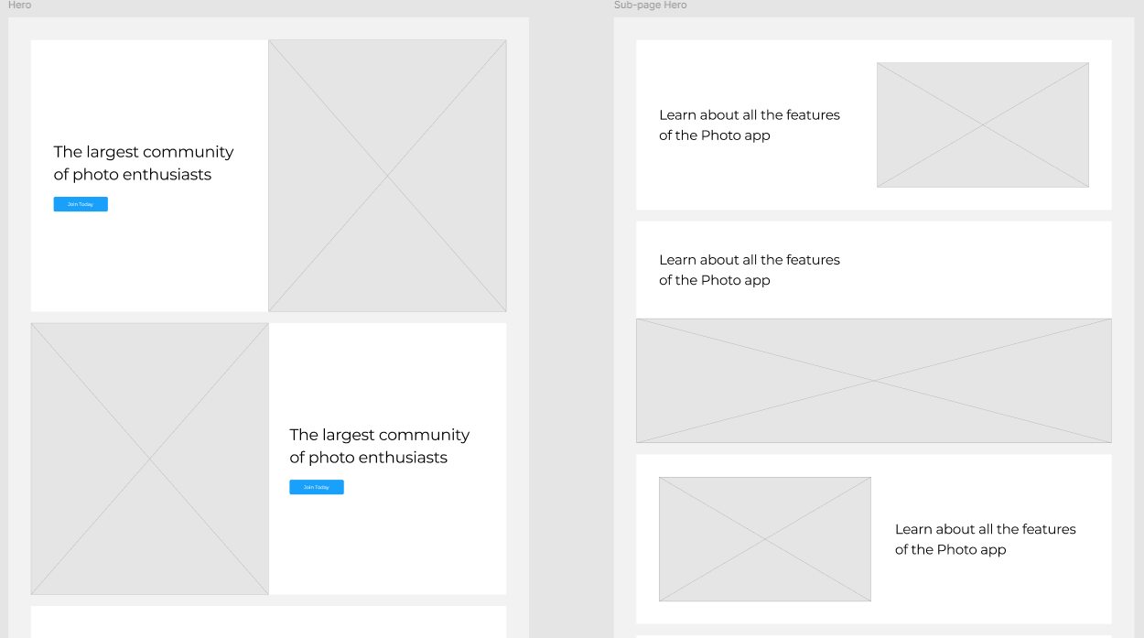
UI/UX Design Excample: Wireframe
Notes:
Wireframe được chia thành hai phần chính, có thể đại diện cho hai màn hình hoặc hai phần của một màn hình lớn hơn:
Phần bên trái:
Có hai hình chữ nhật lớn, mỗi hình có một đoạn văn bản ngắn bên dưới: "The largest community of photo enthusiasts" (Cộng đồng những người đam mê nhiếp ảnh lớn nhất).
Bên dưới mỗi đoạn văn bản là một hình chữ nhật nhỏ hơn, có thể đại diện cho một nút hoặc một liên kết.
Phần bên phải:
Có ba nhóm nội dung, mỗi nhóm bao gồm một hình chữ nhật lớn và một đoạn văn bản ngắn bên trên: "Learn about all the features of the Photo app" (Tìm hiểu về tất cả các tính năng của ứng dụng Ảnh).
Các hình chữ nhật này có thể đại diện cho hình ảnh, video hoặc các nội dung đa phương tiện khác.
Phân tích chung:
Wireframe này sử dụng các hình dạng đơn giản (chủ yếu là hình chữ nhật) và văn bản ngắn để thể hiện bố cục và cấu trúc của giao diện.
Nó tập trung vào việc bố trí các thành phần chính trên màn hình và luồng thông tin, chứ không tập trung vào chi tiết thẩm mỹ như màu sắc, hình ảnh hay phông chữ.
Việc có hai phần riêng biệt cho thấy có thể đây là thiết kế cho một ứng dụng có hai cột nội dung, hoặc có thể là thiết kế cho hai màn hình khác nhau trong ứng dụng.
Các đoạn văn bản "The largest community of photo enthusiasts" và "Learn about all the features of the Photo app" cho thấy ứng dụng này có liên quan đến nhiếp ảnh và có thể cung cấp thông tin hoặc tính năng liên quan đến ảnh.

Slide 22
API Design Document
Describes the design and structure of APIs for internal or external use.
Contents:
API endpoints with HTTP methods.
Request/response payloads (JSON, XML).
Authentication mechanisms (e.g., OAuth 2.0, API keys).
Error handling and status codes.
Rate limiting policies.
Notes:
Mô tả: Tài liệu này mô tả thiết kế và cấu trúc của các API để sử dụng nội bộ hoặc bên ngoài. Nó giải thích cách các ứng dụng khác có thể tương tác với hệ thống thông qua các API được định nghĩa.
Nội dung:
API endpoints with HTTP methods (Các điểm cuối API với phương thức HTTP): Liệt kê các điểm cuối (endpoints) mà API cung cấp, cùng với các phương thức HTTP (ví dụ: GET, POST, PUT, DELETE) được sử dụng cho mỗi điểm cuối. Điểm cuối là URL mà ứng dụng khác sẽ gửi yêu cầu đến để tương tác với API. Phương thức HTTP xác định loại hành động được thực hiện (ví dụ: GET để lấy dữ liệu, POST để tạo dữ liệu).
Request/response payloads (JSON, XML) (Payload yêu cầu/phản hồi (JSON, XML)): Mô tả định dạng của dữ liệu được gửi trong yêu cầu (request) và phản hồi (response) của API. Các định dạng phổ biến bao gồm JSON (JavaScript Object Notation) và XML (Extensible Markup Language). Payload là phần dữ liệu chính được truyền tải trong yêu cầu và phản hồi.
Authentication mechanisms (e.g., OAuth 2.0, API keys) (Cơ chế xác thực (ví dụ: OAuth 2.0, khóa API)): Mô tả cách xác thực người dùng hoặc ứng dụng khi truy cập API. Các cơ chế phổ biến bao gồm OAuth 2.0 (một framework ủy quyền) và khóa API (API keys) (chuỗi ký tự được sử dụng để xác định ứng dụng).
Error handling and status codes (Xử lý lỗi và mã trạng thái): Mô tả cách API xử lý lỗi và trả về mã trạng thái HTTP (ví dụ: 200 OK, 400 Bad Request, 500 Internal Server Error) để thông báo kết quả của yêu cầu.
Rate limiting policies (Chính sách giới hạn tốc độ): Mô tả các chính sách giới hạn số lượng yêu cầu mà một người dùng hoặc ứng dụng có thể gửi đến API trong một khoảng thời gian nhất định. Điều này giúp ngăn chặn việc lạm dụng API và đảm bảo tính ổn định của hệ thống.

Slide 23
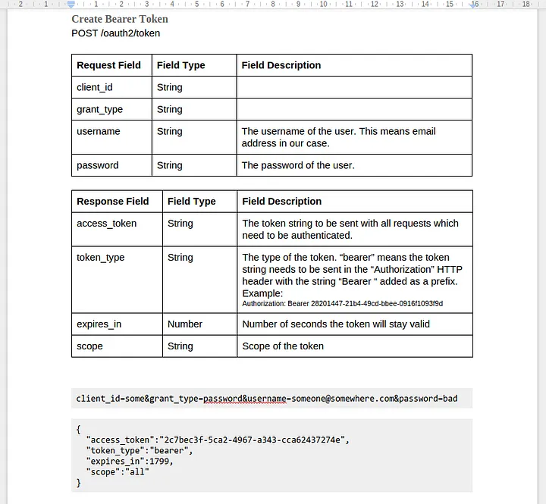
API Design Sample
Method
URL
Input params and descriptions
Response field and descriptions
Curl sample

Slide 24
Security Design Document
Describes the strategies and mechanisms to ensure system security.
Contents:
Authentication and authorization mechanisms.
Data encryption (in transit and at rest).
Input validation and sanitization.
Compliance with security standards (GDPR, PCI-DSS, HIPAA).
Threat modeling and mitigation strategies.
Notes:
Mô tả: Tài liệu này mô tả các chiến lược và cơ chế để đảm bảo an ninh hệ thống. Nó giải thích cách hệ thống được bảo vệ khỏi các mối đe dọa và tấn công.
Nội dung: Slide liệt kê các thành phần chính thường có trong một Tài liệu Thiết kế Bảo mật:
Authentication and authorization mechanisms (Cơ chế xác thực và ủy quyền):
Authentication (Xác thực): Xác minh danh tính của người dùng hoặc ứng dụng (ví dụ: bằng tên người dùng/mật khẩu, xác thực hai yếu tố).
Authorization (Ủy quyền): Xác định quyền truy cập của người dùng hoặc ứng dụng vào các tài nguyên của hệ thống (ví dụ: người dùng chỉ có thể xem dữ liệu của chính họ, quản trị viên có thể truy cập tất cả dữ liệu).
Data encryption (in transit and at rest) (Mã hóa dữ liệu (khi truyền tải và khi lưu trữ)):
In transit (Khi truyền tải): Mã hóa dữ liệu khi nó được truyền qua mạng (ví dụ: sử dụng HTTPS).
At rest (Khi lưu trữ): Mã hóa dữ liệu khi nó được lưu trữ trên thiết bị lưu trữ (ví dụ: mã hóa cơ sở dữ liệu).
Input validation and sanitization (Xác thực và làm sạch đầu vào): Kiểm tra và làm sạch dữ liệu đầu vào từ người dùng để ngăn chặn các cuộc tấn công như SQL injection hoặc cross-site scripting (XSS).
Compliance with security standards (GDPR, PCI-DSS, HIPAA) (Tuân thủ các tiêu chuẩn bảo mật (GDPR, PCI-DSS, HIPAA)): Đảm bảo hệ thống tuân thủ các tiêu chuẩn bảo mật liên quan, tùy thuộc vào loại dữ liệu được xử lý và ngành nghề hoạt động (ví dụ: GDPR cho bảo vệ dữ liệu cá nhân, PCI-DSS cho xử lý thẻ thanh toán, HIPAA cho chăm sóc sức khỏe).
Threat modeling and mitigation strategies (Mô hình hóa mối đe dọa và chiến lược giảm thiểu): Xác định các mối đe dọa tiềm ẩn đối với hệ thống và đề xuất các biện pháp để giảm thiểu rủi ro từ các mối đe dọa đó.

Slide 25
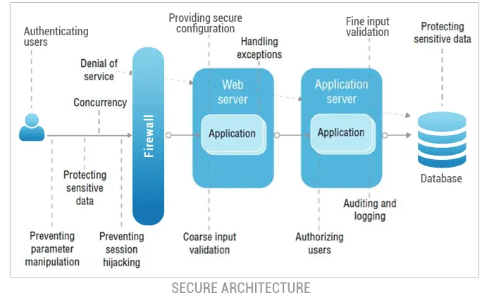
Security Design Example
Notes:
Users (Người dùng): Người dùng tương tác với ứng dụng.
Firewall (Tường lửa): Lớp bảo vệ đầu tiên, kiểm soát lưu lượng mạng đến và đi khỏi hệ thống. Nó giúp ngăn chặn các cuộc tấn công từ bên ngoài, ví dụ như tấn công từ chối dịch vụ (Denial of service).
Web server (Máy chủ Web): Nhận yêu cầu từ người dùng và chuyển chúng đến application server. Các biện pháp bảo mật được áp dụng ở lớp này bao gồm:
Providing secure configuration (Cấu hình bảo mật): Đảm bảo máy chủ web được cấu hình một cách an toàn để tránh các lỗ hổng bảo mật.
Handling exceptions (Xử lý ngoại lệ): Xử lý các lỗi và ngoại lệ một cách an toàn để tránh tiết lộ thông tin nhạy cảm.
Preventing session hijacking (Ngăn chặn chiếm đoạt phiên làm việc): Ngăn chặn kẻ tấn công chiếm đoạt phiên làm việc của người dùng.
Concurrency (Đồng thời): Quản lý số lượng yêu cầu đồng thời để tránh quá tải và tấn công từ chối dịch vụ.
Application server (Máy chủ Ứng dụng): Xử lý logic nghiệp vụ của ứng dụng. Các biện pháp bảo mật được áp dụng ở lớp này bao gồm:
Fine input validation (Xác thực đầu vào chi tiết): Kiểm tra kỹ lưỡng dữ liệu đầu vào từ người dùng để ngăn chặn các cuộc tấn công như SQL injection và cross-site scripting.
Coarse input validation (Xác thực đầu vào thô): Kiểm tra cơ bản dữ liệu đầu vào.
Authorizing users (Ủy quyền người dùng): Kiểm tra quyền truy cập của người dùng đối với các tài nguyên của hệ thống.
Protecting sensitive data (Bảo vệ dữ liệu nhạy cảm): Áp dụng các biện pháp bảo vệ dữ liệu nhạy cảm, ví dụ như mã hóa dữ liệu.
Preventing parameter manipulation (Ngăn chặn thao túng tham số): Ngăn chặn kẻ tấn công thay đổi các tham số trong URL hoặc form để truy cập trái phép.
Auditing and logging (Kiểm tra và ghi log): Ghi lại các hoạt động của hệ thống để theo dõi và phát hiện các hoạt động bất thường.
Database (Cơ sở dữ liệu): Lưu trữ dữ liệu của ứng dụng. Các biện pháp bảo mật được áp dụng ở lớp này bao gồm:
Protecting sensitive data (Bảo vệ dữ liệu nhạy cảm): Mã hóa dữ liệu được lưu trữ trong cơ sở dữ liệu.

Slide 26
Deployment and Maintenance Document
Outlines deployment, monitoring, and maintenance processes.
Contents:
Deployment environments and strategies (blue-green, canary releases).
CI/CD pipelines and automation tools.
Infrastructure as Code (IaC) configurations.
Monitoring and logging tools.
Backup and disaster recovery plans.
Notes:
Hình ảnh hiển thị một slide thuyết trình với tiêu đề "Deployment and Maintenance Document" (Tài liệu Triển khai và Bảo trì), cùng logo của CMC University ở góc trên bên phải. Slide này tập trung vào việc mô tả chi tiết về Tài liệu Triển khai và Bảo trì.
Slide trình bày các thông Tài liệu này phác thảo các quy trình triển khai, giám sát và bảo trì. Nó giải thích cách phần mềm được đưa vào hoạt động, cách theo dõi hiệu suất của nó và cách xử lý các vấn đề phát sinhtin sau:
Mô tả:.
Nội dung: Slide liệt kê các thành phần chính thường có trong một Tài liệu Triển khai và Bảo trì:
Deployment environments and strategies (blue-green, canary releases) (Môi trường và chiến lược triển khai (blue-green, canary releases)):
Deployment environments (Môi trường triển khai): Mô tả các môi trường khác nhau được sử dụng cho việc triển khai, ví dụ như môi trường phát triển (development), môi trường kiểm thử (testing/staging), và môi trường sản xuất (production).
Deployment strategies (Chiến lược triển khai): Mô tả các chiến lược triển khai khác nhau, ví dụ như:
Blue-green deployment (Triển khai xanh-lục): Duy trì hai môi trường giống hệt nhau (xanh và lục). Phiên bản mới được triển khai lên môi trường "xanh", sau khi kiểm thử thành công, lưu lượng truy cập được chuyển sang môi trường "xanh", và môi trường "lục" trở thành môi trường dự phòng.
Canary releases (Phát hành canary): Triển khai phiên bản mới cho một nhóm nhỏ người dùng (nhóm "canary") để kiểm tra trong môi trường thực tế trước khi triển khai cho toàn bộ người dùng.
CI/CD pipelines and automation tools (CI/CD pipelines và các công cụ tự động hóa): Mô tả quy trình tích hợp liên tục (Continuous Integration - CI) và phân phối liên tục (Continuous Delivery/Deployment - CD), và các công cụ được sử dụng để tự động hóa quy trình này (ví dụ: Jenkins, GitLab CI, CircleCI). CI/CD giúp tự động hóa việc xây dựng, kiểm thử và triển khai phần mềm, giúp quá trình này diễn ra nhanh chóng và hiệu quả hơn.
Infrastructure as Code (IaC) configurations (Cấu hình Cơ sở hạ tầng dưới dạng Mã (IaC)): Mô tả cách cơ sở hạ tầng (ví dụ: máy chủ, mạng, cơ sở dữ liệu) được quản lý và cấu hình bằng mã (ví dụ: Terraform, Ansible, CloudFormation). IaC giúp tự động hóa việc quản lý cơ sở hạ tầng, giúp việc triển khai và quản lý môi trường trở nên nhất quán và dễ dàng hơn.
Monitoring and logging tools (Công cụ giám sát và ghi log): Mô tả các công cụ được sử dụng để giám sát hiệu suất và trạng thái của hệ thống (ví dụ: Prometheus, Grafana, ELK stack). Các công cụ này giúp phát hiện sớm các vấn đề và theo dõi hoạt động của hệ thống.
Backup and disaster recovery plans (Kế hoạch sao lưu và khôi phục sau thảm họa): Mô tả các kế hoạch sao lưu dữ liệu và khôi phục hệ thống trong trường hợp xảy ra sự cố (ví dụ: mất dữ liệu, hỏng hóc phần cứng).

Slide 27
Deployment Document Sample
System Requirements:
OS: Windows/Linux [specify version]
RAM: [e.g., 16GB]
Disk Space: [e.g., 100GB]
Deployment Procedure:
Prepare the Environment:
Connect to the target server via SSH.
Install required dependencies using apt-get or yum.
Deploy the Application:
Use docker-compose up or equivalent.
Verify that all services are running.
Database Migration (if required):
Run migration scripts using python manage.py migrate (for Django, as an example).
Verification:
Confirm deployment success by checking application logs (tail -f logs/app.log).
Rollback Plan:
If deployment fails, restore from the most recent backup.
Run rollback scripts [location/path].
Notes:
System Requirements (Yêu cầu Hệ thống): Liệt kê các yêu cầu về phần cứng và phần mềm cần thiết để triển khai ứng dụng:
OS (Hệ điều hành): Windows/Linux [cần chỉ định phiên bản cụ thể]. Ví dụ: Windows Server 2019, Ubuntu 20.04.
RAM: [Ví dụ: 16GB].
Disk Space (Dung lượng ổ đĩa): [Ví dụ: 100GB].
Deployment Procedure (Quy trình Triển khai): Mô tả các bước cần thực hiện để triển khai ứng dụng:
Prepare the Environment (Chuẩn bị Môi trường):
Connect to the target server via SSH (Kết nối đến máy chủ mục tiêu qua SSH): Sử dụng SSH (Secure Shell) để kết nối đến máy chủ nơi ứng dụng sẽ được triển khai.
Install required dependencies using apt-get or yum (Cài đặt các phụ thuộc cần thiết bằng apt-get hoặc yum): Sử dụng các trình quản lý gói như apt-get (cho Debian/Ubuntu) hoặc yum (cho CentOS/RHEL) để cài đặt các thư viện và phần mềm phụ thuộc mà ứng dụng cần.
Deploy the Application (Triển khai Ứng dụng):
Use docker-compose up or equivalent (Sử dụng docker-compose up hoặc tương đương): Sử dụng Docker Compose (hoặc một công cụ tương đương như Kubernetes) để triển khai ứng dụng. Điều này giả định ứng dụng được đóng gói trong các container Docker.
Verify that all services are running (Xác minh rằng tất cả các dịch vụ đang chạy): Kiểm tra để đảm bảo tất cả các container hoặc dịch vụ cần thiết cho ứng dụng đều đang hoạt động bình thường.
Database Migration (if required) (Di chuyển Cơ sở Dữ liệu (nếu cần)):
Run migration scripts using python manage.py migrate (for Django, as an example) (Chạy các script di chuyển bằng python manage.py migrate (ví dụ cho Django)): Nếu ứng dụng sử dụng cơ sở dữ liệu và có các thay đổi về cấu trúc cơ sở dữ liệu, cần chạy các script di chuyển để cập nhật cơ sở dữ liệu. Ví dụ này sử dụng lệnh python manage.py migrate, thường được sử dụng trong các dự án Django.
Verification (Xác minh):
Confirm deployment success by checking application logs (tail -f logs/app.log) (Xác nhận triển khai thành công bằng cách kiểm tra log ứng dụng (tail -f logs/app.log)): Kiểm tra log của ứng dụng để xác nhận rằng quá trình triển khai đã thành công và không có lỗi nào xảy ra. Lệnh tail -f logs/app.log được sử dụng để theo dõi log theo thời gian thực.
Rollback Plan (Kế hoạch Khôi phục): Mô tả cách khôi phục hệ thống về trạng thái trước đó nếu quá trình triển khai gặp sự cố:
If deployment fails, restore from the most recent backup (Nếu triển khai thất bại, khôi phục từ bản sao lưu gần nhất): Sử dụng bản sao lưu dữ liệu và cấu hình gần nhất để khôi phục hệ thống.
Run rollback scripts [location/path] (Chạy các script khôi phục [vị trí/đường dẫn]): Chạy các script được chuẩn bị trước để khôi phục hệ thống về trạng thái trước khi triển khai. Cần chỉ định vị trí hoặc đường dẫn của các script này.

Slide 28
Maintain Document Sample
Maintenance Objectives
Ensure system uptime and stability.
Identify and resolve bugs proactively.
Apply security patches as needed.
Maintenance task
Daily / Weekly / Monthly / Quarterly
Log monitoring
Health checks
Database optimization (vacuum for example)
Security Updates
Backup and Recovery
Notes:
Maintenance Objectives (Mục tiêu Bảo trì): Liệt kê các mục tiêu chính của việc bảo trì hệ thống:
Ensure system uptime and stability (Đảm bảo thời gian hoạt động và tính ổn định của hệ thống): Mục tiêu quan trọng nhất là giữ cho hệ thống luôn hoạt động và ổn định, giảm thiểu thời gian chết (downtime).
Identify and resolve bugs proactively (Chủ động xác định và giải quyết lỗi): Tìm kiếm và sửa chữa lỗi trước khi chúng gây ra vấn đề cho người dùng.
Apply security patches as needed (Áp dụng các bản vá bảo mật khi cần thiết): Cập nhật các bản vá bảo mật để bảo vệ hệ thống khỏi các lỗ hổng bảo mật mới được phát hiện.
Maintenance task (Công việc Bảo trì): Liệt kê các công việc bảo trì định kỳ:
Daily / Weekly / Monthly / Quarterly (Hàng ngày / Hàng tuần / Hàng tháng / Hàng quý): Các công việc bảo trì được thực hiện theo các chu kỳ khác nhau, tùy thuộc vào mức độ quan trọng và tần suất cần thiết.
Log monitoring (Giám sát log): Theo dõi log hệ thống để phát hiện các lỗi, cảnh báo hoặc hoạt động bất thường.
Health checks (Kiểm tra sức khỏe): Kiểm tra trạng thái của hệ thống, bao gồm hiệu suất, tài nguyên sử dụng và các chỉ số quan trọng khác.
Database optimization (vacuum for example) (Tối ưu hóa cơ sở dữ liệu (ví dụ: vacuum)): Thực hiện các công việc tối ưu hóa cơ sở dữ liệu, ví dụ như lệnh vacuum trong PostgreSQL để dọn dẹp không gian lưu trữ và cải thiện hiệu suất.
Security Updates (Cập nhật Bảo mật): Đề cập đến việc cập nhật các bản vá bảo mật cho hệ điều hành, phần mềm và các thành phần khác của hệ thống.
Backup and Recovery (Sao lưu và Khôi phục): Đề cập đến việc sao lưu dữ liệu định kỳ và kế hoạch khôi phục hệ thống trong trường hợp xảy ra sự cố.

Slide 29

When to use?
Type of SDD | Use Case
High-Level Design (HLD) | Overview for stakeholders
Low-Level Design (LLD) | Developer guidance
Architectural Design | Large, scalable, or cloud systems
Data Design | Data-driven applications
Component Design | Modular systems
UI/UX Design | UI/UX-focused systems
API Design | Public or private API documentation
Security Design | Systems requiring high security
Deployment and Maintenance | Production and cloud environments
Notes:
High-Level Design (HLD) (Thiết kế Cấp cao):
Use Case (Trường hợp Sử dụng): Overview for stakeholders (Tổng quan cho các bên liên quan). HLD được sử dụng để cung cấp một cái nhìn tổng quan về hệ thống cho các bên liên quan (ví dụ: khách hàng, quản lý), giúp họ hiểu được mục tiêu, phạm vi và các thành phần chính của hệ thống mà không cần đi sâu vào chi tiết kỹ thuật.
Low-Level Design (LLD) (Thiết kế Cấp thấp):
Use Case (Trường hợp Sử dụng): Developer guidance (Hướng dẫn cho nhà phát triển). LLD cung cấp hướng dẫn chi tiết cho các nhà phát triển về cách triển khai từng thành phần của hệ thống, bao gồm các thuật toán, cấu trúc dữ liệu và các chi tiết kỹ thuật khác.
Architectural Design (Thiết kế Kiến trúc):
Use Case (Trường hợp Sử dụng): Large, scalable, or cloud systems (Các hệ thống lớn, có khả năng mở rộng hoặc hệ thống trên cloud). Tài liệu này đặc biệt quan trọng cho các hệ thống phức tạp, yêu cầu khả năng mở rộng cao hoặc được triển khai trên môi trường cloud. Nó mô tả cấu trúc tổng thể của hệ thống và cách các thành phần tương tác với nhau.
Data Design (Thiết kế Dữ liệu):
Use Case (Trường hợp Sử dụng): Data-driven applications (Các ứng dụng hướng dữ liệu). Tài liệu này tập trung vào cấu trúc và tổ chức của dữ liệu được sử dụng bởi ứng dụng, bao gồm các lược đồ cơ sở dữ liệu, các kiểu dữ liệu và các ràng buộc dữ liệu. Nó rất quan trọng cho các ứng dụng mà dữ liệu đóng vai trò trung tâm.
Component Design (Thiết kế Thành phần):
Use Case (Trường hợp Sử dụng): Modular systems (Các hệ thống dạng module). Tài liệu này mô tả chi tiết về từng thành phần hoặc module của hệ thống, bao gồm chức năng, giao diện và cách chúng tương tác với các thành phần khác. Nó hữu ích cho các hệ thống được xây dựng theo kiến trúc module.
UI/UX Design (Thiết kế UI/UX):
Use Case (Trường hợp Sử dụng): UI/UX-focused systems (Các hệ thống tập trung vào UI/UX). Tài liệu này tập trung vào giao diện người dùng và trải nghiệm người dùng, mô tả cách người dùng sẽ tương tác với hệ thống. Nó quan trọng cho các ứng dụng mà trải nghiệm người dùng là yếu tố then chốt.
API Design (Thiết kế API):
Use Case (Trường hợp Sử dụng): Public or private API documentation (Tài liệu API công khai hoặc riêng tư). Tài liệu này mô tả cách các ứng dụng khác có thể tương tác với hệ thống thông qua các API được định nghĩa. Nó cần thiết khi hệ thống cung cấp API cho các ứng dụng bên ngoài hoặc cho các phần khác của hệ thống.
Security Design (Thiết kế Bảo mật):
Use Case (Trường hợp Sử dụng): Systems requiring high security (Các hệ thống yêu cầu bảo mật cao). Tài liệu này mô tả các biện pháp bảo mật được áp dụng để bảo vệ hệ thống khỏi các mối đe dọa. Nó rất quan trọng cho các hệ thống xử lý dữ liệu nhạy cảm hoặc yêu cầu mức độ bảo mật cao.
Deployment and Maintenance (Triển khai và Bảo trì):
Use Case (Trường hợp Sử dụng): Production and cloud environments (Môi trường sản xuất và cloud). Tài liệu này mô tả cách hệ thống được triển khai, giám sát và bảo trì trong môi trường sản xuất hoặc trên cloud. Nó quan trọng để đảm bảo hệ thống hoạt động ổn định và hiệu quả.

Slide 30
SDD Rules
Must have changes record or document version
May combine types of design document
Follow a uniform structure and template across various projects and teams
Notes:
Must have changes record or document version (Phải có hồ sơ thay đổi hoặc phiên bản tài liệu): Điều này nhấn mạnh tầm quan trọng của việc theo dõi các thay đổi được thực hiện đối với SDD. Mỗi khi có thay đổi, cần ghi lại thông tin về người thực hiện, ngày thay đổi và mô tả chi tiết về thay đổi đó. Việc này giúp:
Theo dõi lịch sử: Biết được khi nào và ai đã thực hiện thay đổi gì đối với thiết kế.
Quản lý phiên bản: Dễ dàng quay lại các phiên bản trước đó nếu cần.
Đảm bảo tính minh bạch: Giúp mọi người trong nhóm hiểu rõ quá trình phát triển và các quyết định thiết kế.
May combine types of design document (Có thể kết hợp các loại tài liệu thiết kế): Quy tắc này cho phép linh hoạt trong việc sử dụng các loại SDD. Tùy thuộc vào độ phức tạp và yêu cầu của dự án, có thể kết hợp các loại SDD khác nhau để tạo ra một tài liệu đầy đủ và phù hợp. Ví dụ: một dự án nhỏ có thể kết hợp HLD và LLD vào một tài liệu duy nhất.
Follow a uniform structure and template across various projects and teams (Tuân theo cấu trúc và mẫu thống nhất trên các dự án và nhóm khác nhau): Quy tắc này khuyến nghị việc sử dụng một cấu trúc và mẫu thống nhất cho SDD trên tất cả các dự án và nhóm. Việc này giúp:
Đảm bảo tính nhất quán: Các tài liệu thiết kế được trình bày theo cùng một cách, giúp dễ đọc và dễ hiểu.
Tăng hiệu quả làm việc: Các thành viên trong nhóm quen thuộc với cấu trúc tài liệu, giúp họ làm việc hiệu quả hơn.
Dễ dàng trao đổi thông tin: Việc sử dụng mẫu thống nhất giúp các nhóm khác nhau dễ dàng trao đổi và hiểu thông tin thiết kế của nhau.

